Slide 1
Автор : Шайкина Елена Григорьевна,
учитель начальных классов
МКОУ «Дракинская СОШ»
Лискинского района Воронежской области

Slide 2
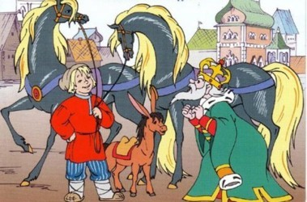
Повели коней в конюшни Десять конюхов седых, Все в нашивках золотых, Все с цветными кушаками И с сафьянными бичами

Slide 3
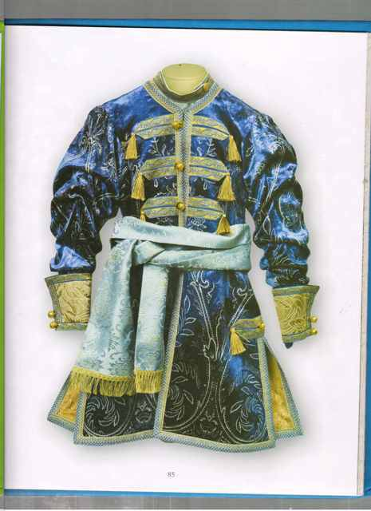
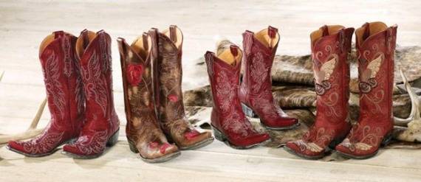
кушак
сафьян

Slide 4
Устаревшие слова

Slide 6
замарашка
изгородь
чужеземец
чёлн
зазор
челядь
забор
народ
неряха
иностранец
стыд
лодка

Slide 7
замарашка
изгородь
чужеземец
чёлн
зазор
челядь
забор
народ
неряха
иностранец
стыд
лодка

Slide 9
перст
перстень
напёрсток
перчатки

Slide 10
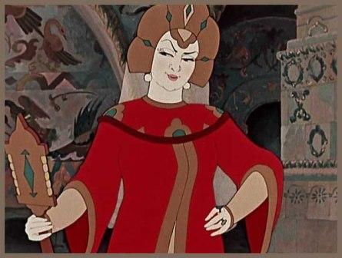
И царица хохотать, И плечами пожимать, И подмигивать глазами, И прищёлкивать перстами, И вертеться подбочась, Гордо в зеркальце глядясь

Slide 11
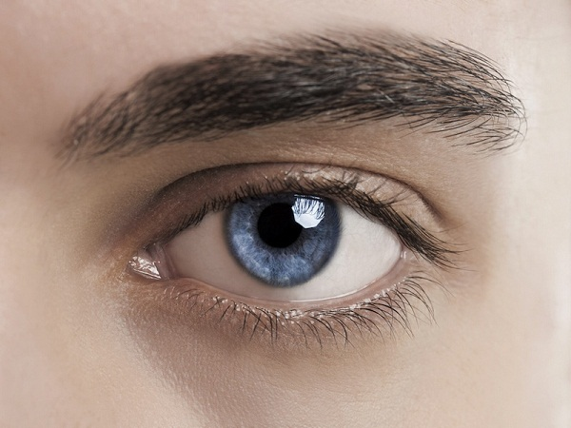

Slide 12
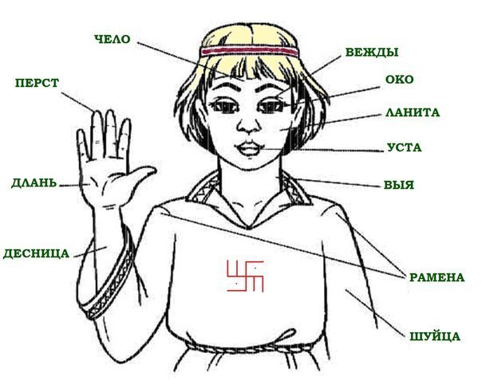
УСТА ОКО ЧЕЛО ЛАНИТЫ
ГУБЫ ЛОБ ГЛАЗ ЩЁКИ

Slide 13
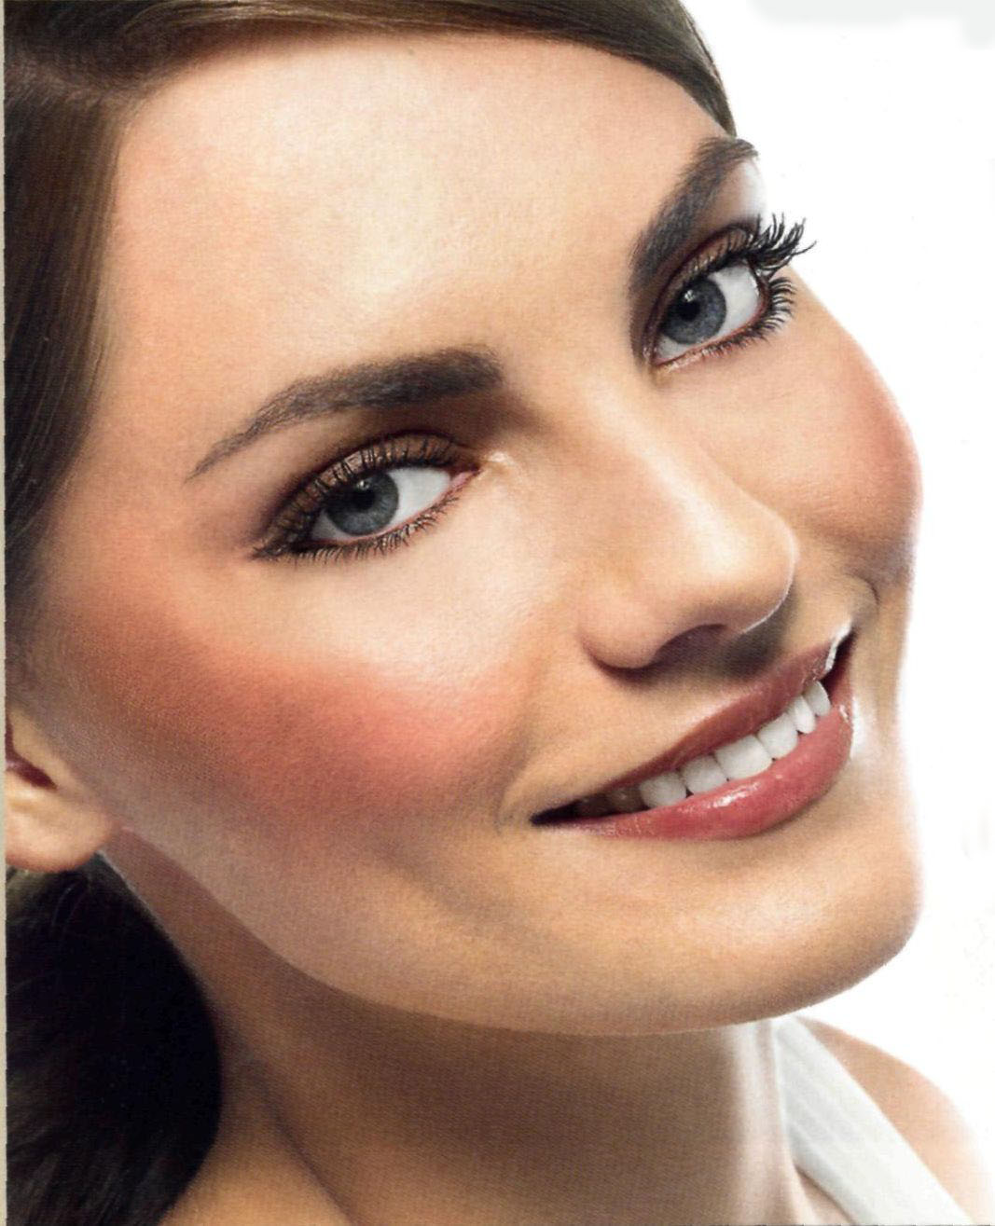
чело
ланиты
уста
око, очи

Slide 14
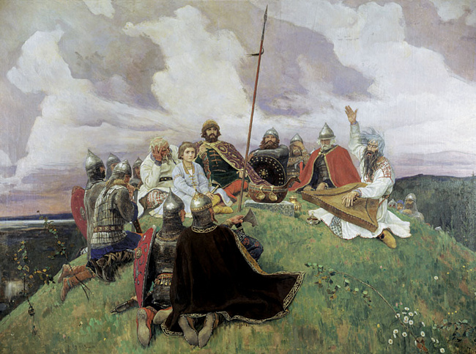

Slide 15
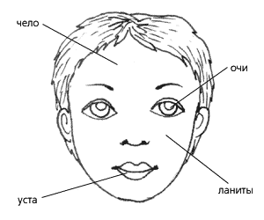

Slide 16
БЫЛО ИНТЕРЕСНО
БЫЛО ТРУДНО
БЫЛО СКУЧНО

Slide 17
СПАСИБО ЗА УРОК

